Slide 1
湯老爺火鍋
指導老師：錢達智
學員：謝凱翔
xxxooo@iii.org.tw
www.iii.org.tw

Slide 2
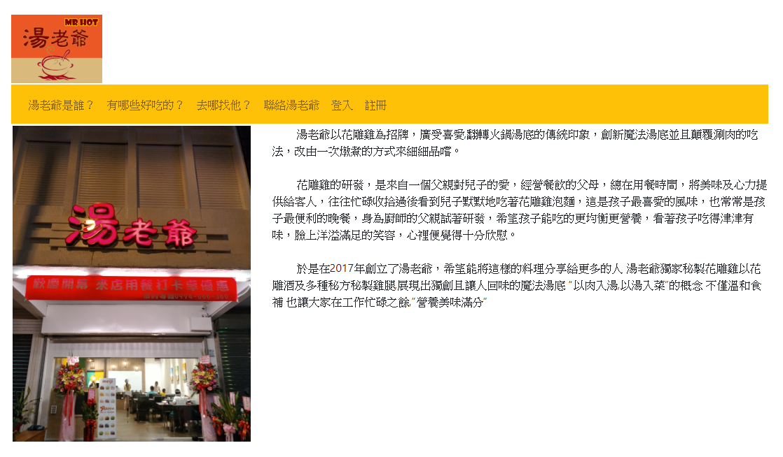
簡介

Slide 3

使用技術

Slide 4
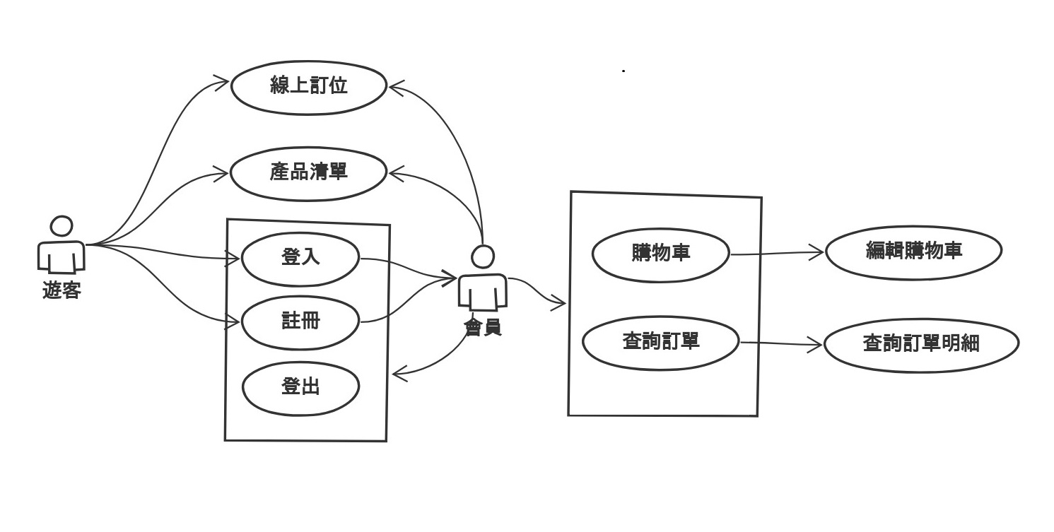
網站功能

Slide 6


